Slide 1


Slide 2


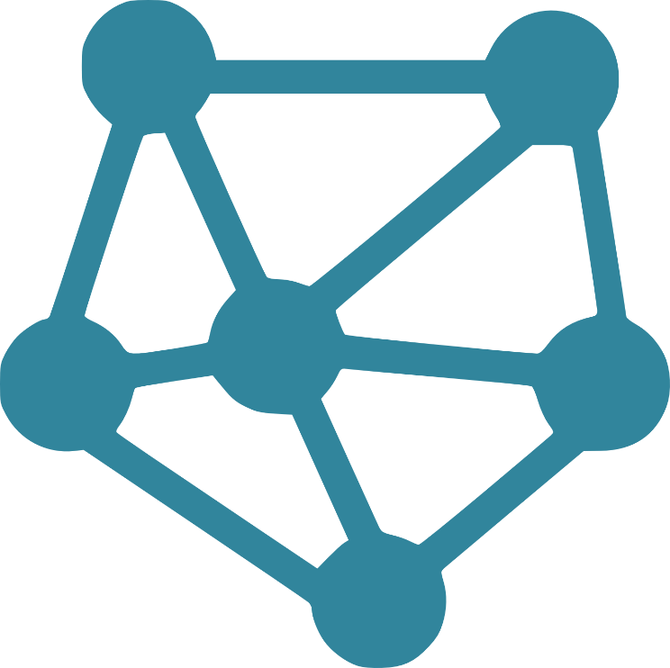
Prof. Heraldo Gonçalves Lima Junior
Sistemas
Distribuídos
Sistemas de Computação
Distribuída

Slide 3
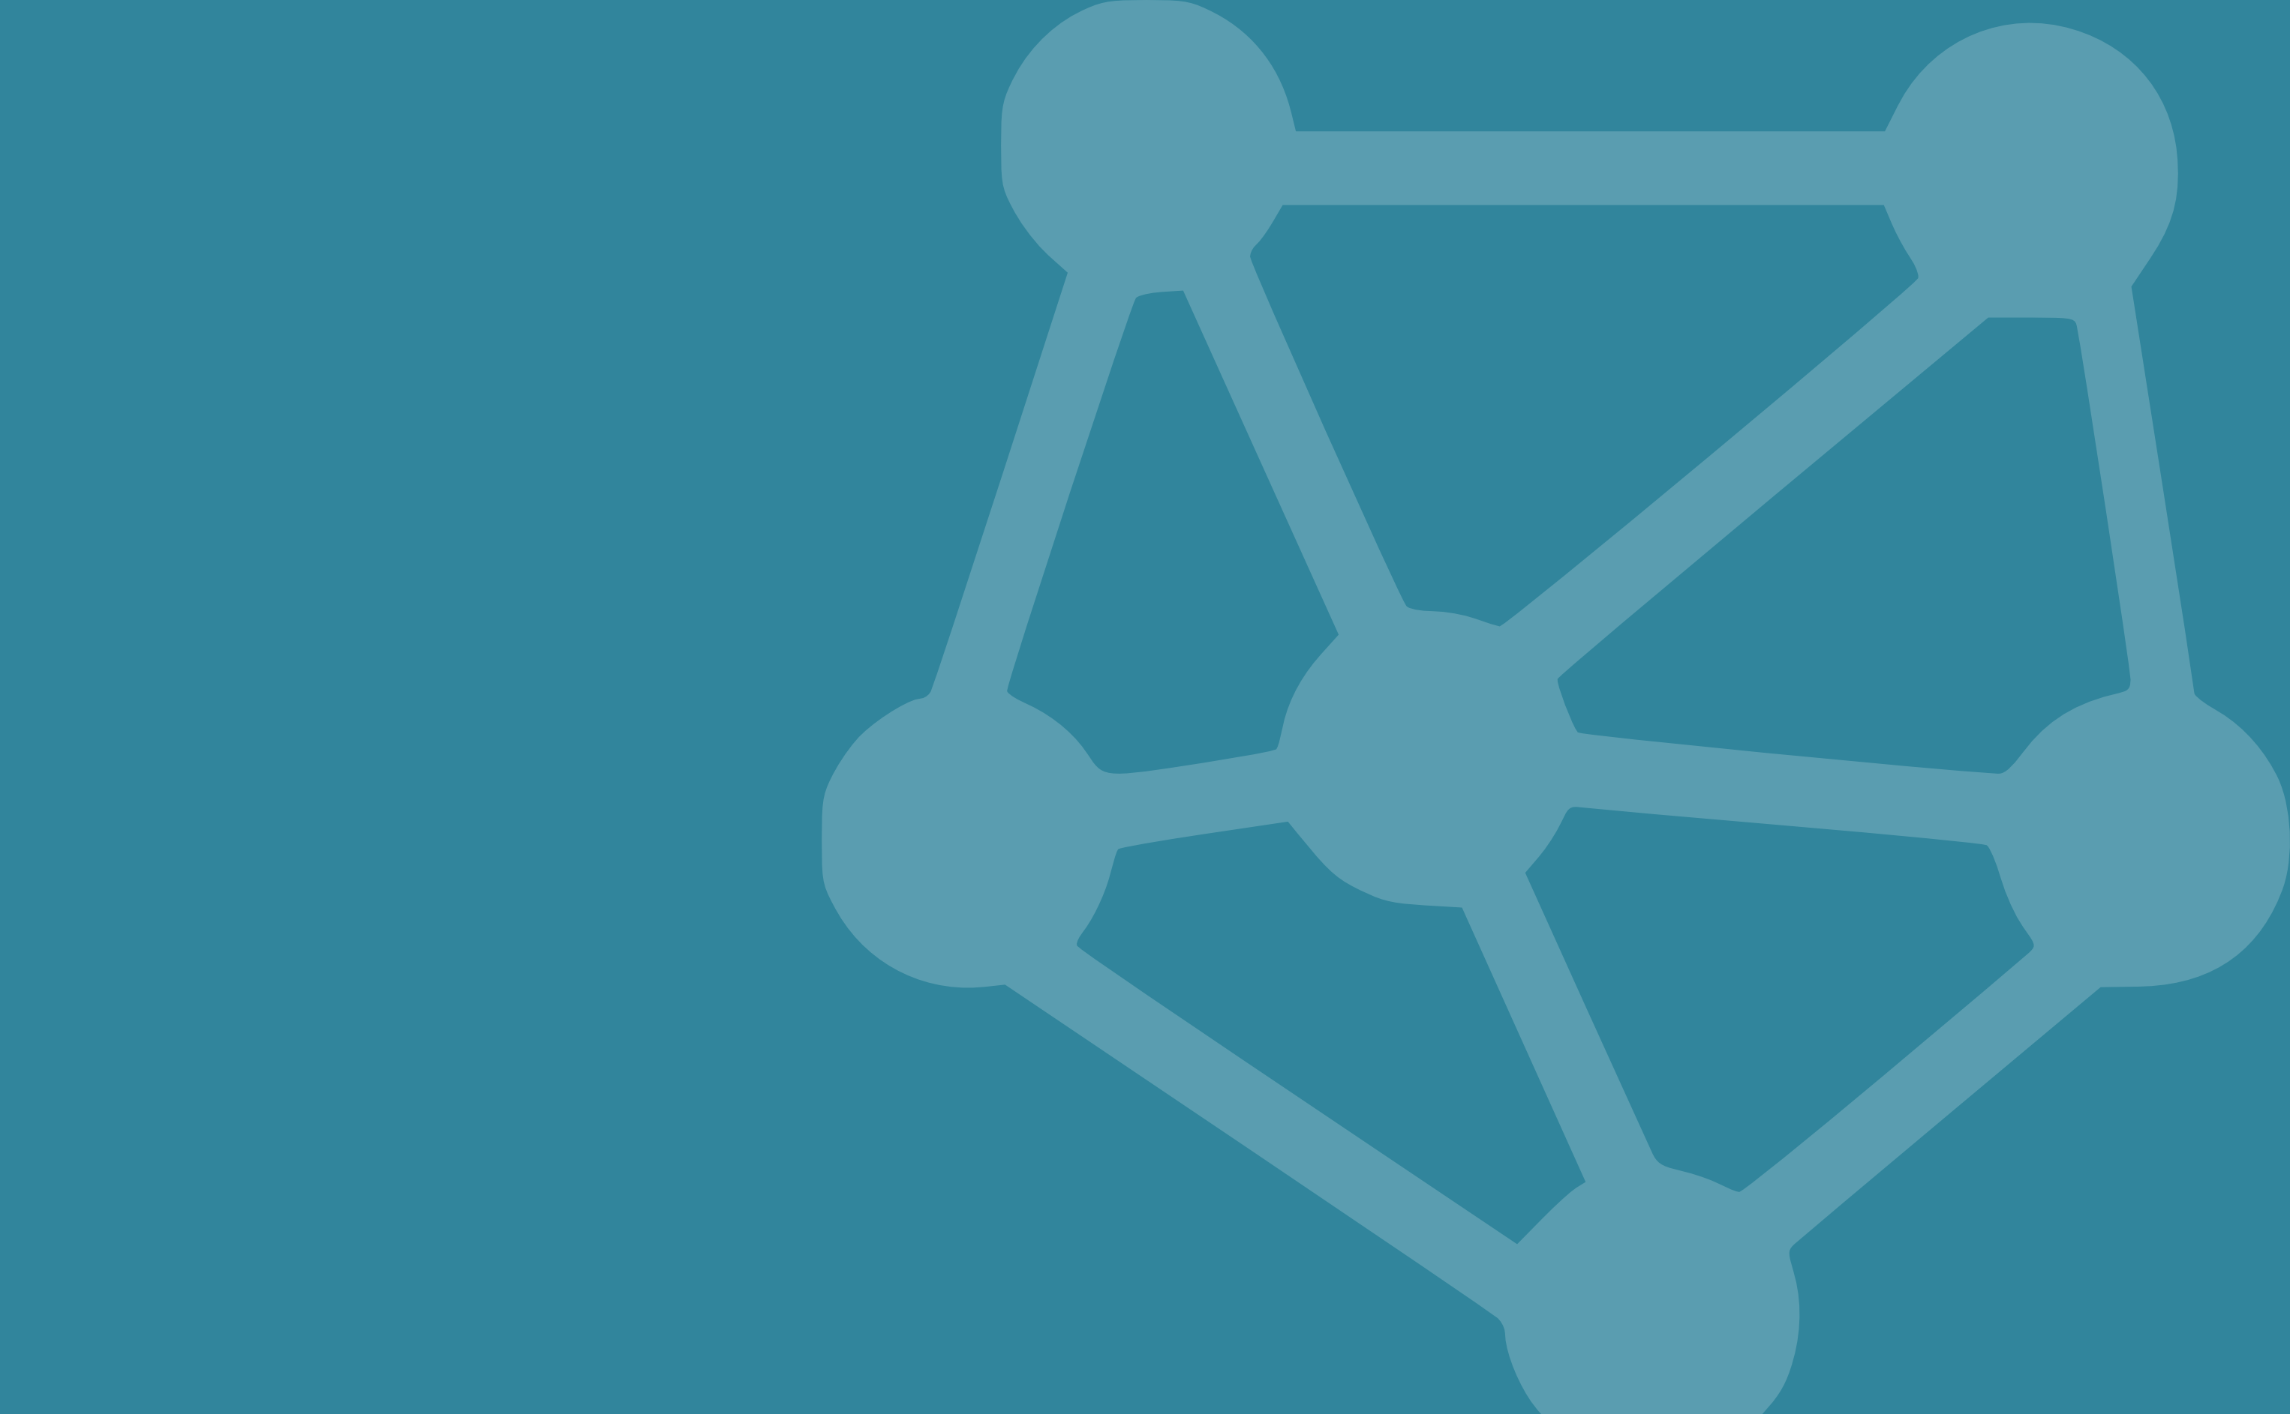
1. Introdução

Slide 4
Sistemas Distribuídos – IF SertãoPE Campus Salgueiro
1.1. Motivação
Os conceitos de computação em nuvem, computação de borda e computação de neblina (do inglês cloud computing, edge computing e fog computing) estão se desenvolvendo no ambiente empresarial e podem acarretar em algumas dúvidas quanto as suas definições ao mesmo passo que as suas aplicações estão se tornando bastante populares.

Slide 5
Sistemas Distribuídos – IF SertãoPE Campus Salgueiro
1.1. Motivação
Estas três tecnologias estão se destacando no mundo da inovação e da computação, se mostrando como novas formas de entregar poder computacional sob demanda e eficiência nos recursos operacionais para as empresas. Os três termos podem coexistir em ambientes diferentes, dependendo do tipo de aplicação que está sendo desenvolvido.

Slide 6
1. Computação em Nuvem

Slide 7
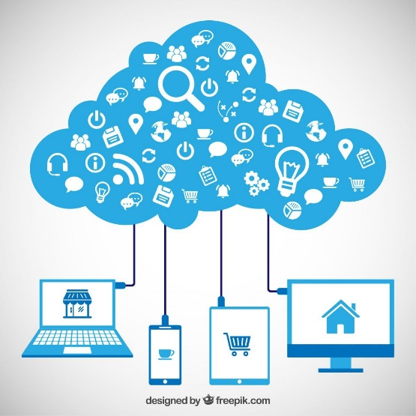
Sistemas Distribuídos – IF SertãoPE Campus Salgueiro
1.1. Definição
De cara, pode-se dizer que a computação em nuvem transfere a responsabilidade de processamento e armazenamento de informação para servidores hospedados em datacenters e que podem ser acessados via internet.

Slide 8
Sistemas Distribuídos – IF SertãoPE Campus Salgueiro
1. Quem usa a computação em nuvem?
Organizações de todos os tipos, portes e setores usam a nuvem para uma grande variedade de casos de uso, como backup de dados, recuperação de desastres, e-mail, desktops virtuais, desenvolvimento e teste de software, análises de big data e aplicativos web voltados ao cliente.

Slide 9
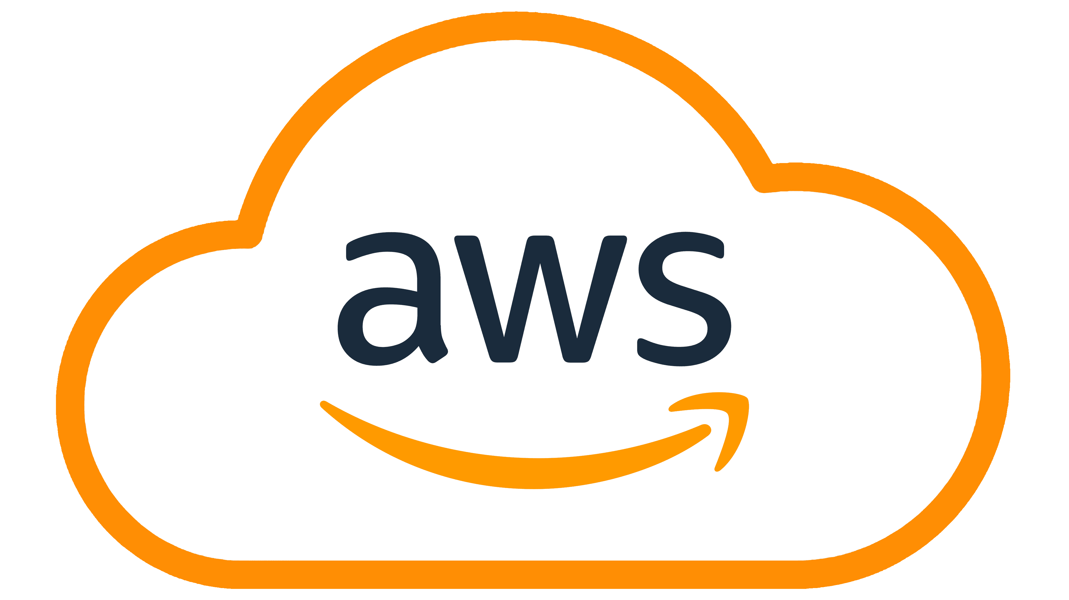
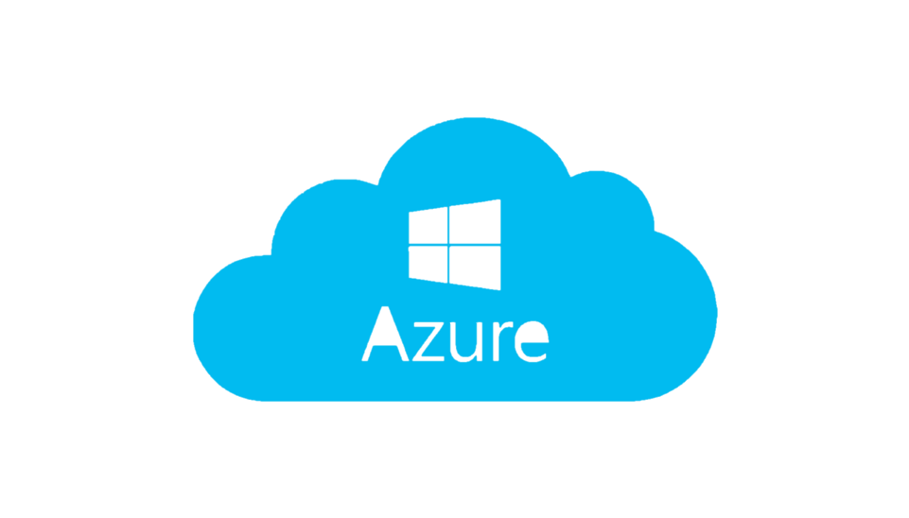
Sistemas Distribuídos – IF SertãoPE Campus Salgueiro
1.2. Benefícios
Isso impacta diretamente nos custos de manutenção e provisionamento de máquinas e ambiente de computação nas empresas e melhora a eficiência na utilização das melhores tecnologias.
Notes:
O pagamento é feito conforme a utilização, ajudando também a reduzir os custos com operação, execução de infraestrutura e escalonamento das soluções.
A computação em nuvem também tem o benefício da distribuição geográfica dos recursos por parte do fornecedor do serviço, melhorando a capacidade de ação caso haja alguma queda ou falha nos serviços.

Slide 10
Sistemas Distribuídos – IF SertãoPE Campus Salgueiro
1.3. Categorias
Como as possibilidades da computação em nuvem são amplas, os profissionais de tecnologia costumam dividir os serviços prestados em 3 categorias:
IaaS
PaaS
SaaS

Slide 11
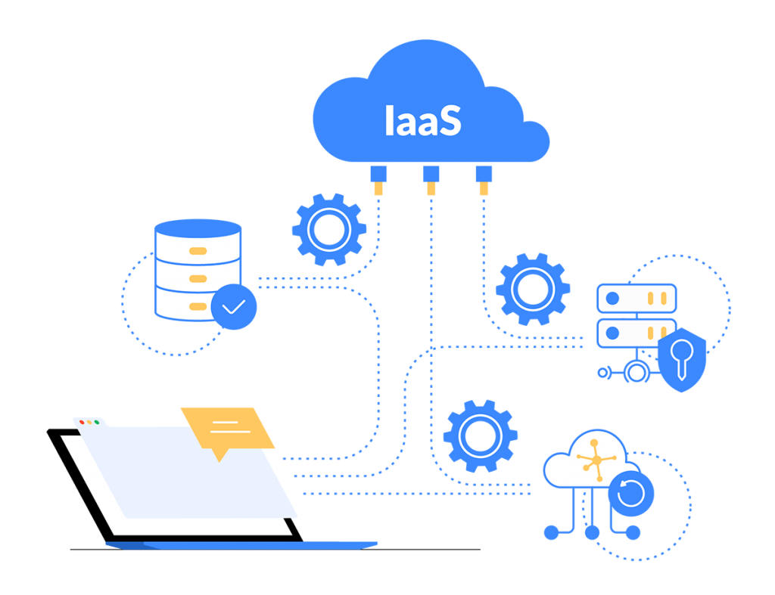
Sistemas Distribuídos – IF SertãoPE Campus Salgueiro
1.4. IaaS - Infrastructure as a Service (Infraestrutura como Serviço)
É a infraestrutura de TI automatizada e escalonável oferecida por uma empresa que utiliza os seus próprios servidores, oferecendo armazenamento, hospedagem e redes.
Notes:
Entre os principais serviços de IaaS estão a hospedagem de sites e armazenamento de dados.
Por que utilizar a IaaS?
Podemos pensar que a grande vantagem dessa tarifa é a sua escalabilidade. Afinal, em um mês, você pode requerer alguns servidores virtuais onde armazenará poucos dados e terá pouco tráfego, enquanto pode pedir o dobro no próximo.
Quem deve usar?
O uso do IaaS é recomendado para pequenas e médias empresas que estão crescendo tão rapidamente que a infraestrutura não seria capaz de acompanhar, além daquelas que tenham demandas voláteis, como lojas virtuais.

Slide 12
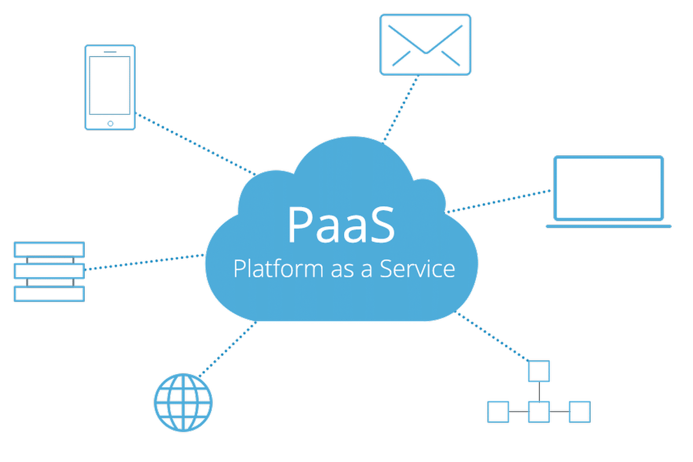
Sistemas Distribuídos – IF SertãoPE Campus Salgueiro
1.5. PaaS - Platform as a Service (Plataforma como Serviço)
Nesse modelo de nuvem, contrata-se um ambiente completo de desenvolvimento, no qual é possível criar, modificar e otimizar softwares e aplicações.
Notes:
Imagine que você contratou uma ótima solução para a sua empresa — que funciona na nuvem —, mas que não possui um recurso personalizado essencial para o seu trabalho.
O PaaS dá suporte ao ciclo de vida do aplicativo Web completo: compilação, teste, implantação, gerenciamento e atualização.
Na PaaS inclui infraestrutura, como servidores, armazenamento e rede, também middleware, ferramentas de desenvolvimento, sistemas de gerenciamento de banco de dados, serviços de BI e muito mais.
Nesse cenário, o PaaS surge como o ideal porque é, como o próprio nome diz, uma plataforma que pode criar, hospedar e gerir esse aplicativo.
Tudo isso é feito utilizando a infraestrutura na nuvem. Ou seja, o time de desenvolvimento tem uma infraestrutura completa e moderna à disposição, sem que sejam necessários altos investimentos.
Por que utilizar a PaaS?
Aqui, a grande vantagem é que a equipe de desenvolvimento só precisa se preocupar com a programação do software, pois o gerenciamento, manutenção e atualização da infraestrutura ficam a cargo do fornecedor.
Além disso, outro ponto a favor desse outro dos modelos de nuvem é que várias ferramentas de desenvolvimento de software são oferecidas na plataforma.

Slide 13
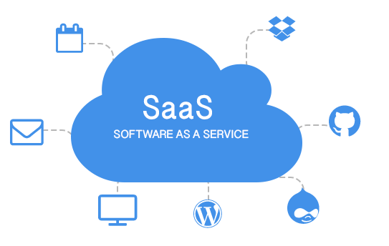
Sistemas Distribuídos – IF SertãoPE Campus Salgueiro
1.6. SaaS - Software as a Service (Software como Serviço)
Nesse terceiro modelo de nuvem, você pode ter acesso ao software sem comprar a sua licença, ou até mesmo pagando. Muitos CRMs ou ERPs trabalham no sistema SaaS.
Notes:
Por que utilizar o SaaS?
Nesse último modelo de nuvem, há a grande vantagem da escalabilidade e da praticidade. Afinal, todos os processos relativos aos custos da compra do software e do servidor — além da implementação — são eliminados, visto que o serviço está disponível a um clique de distância.
Falamos que qualquer um conhece o SaaS porque sites como o Facebook e o Twitter ou aplicativos como o Skype, OneDrive, Google Docs e o Office 365 funcionam dessa maneira.

Slide 14
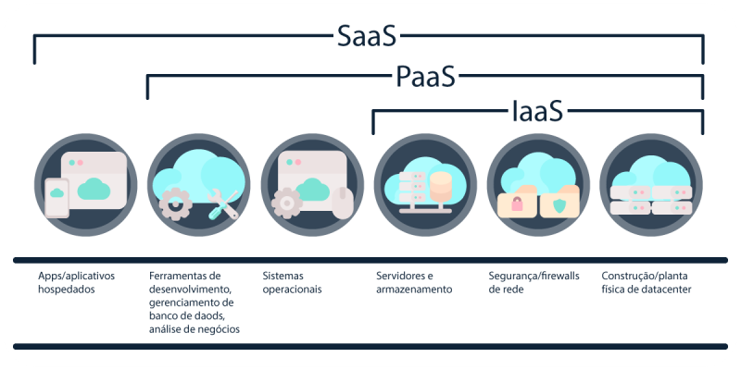
Sistemas Distribuídos – IF SertãoPE Campus Salgueiro

Slide 15
2. Computação em Névoa

Slide 16
Sistemas Distribuídos – IF SertãoPE Campus Salgueiro
2.1. Introdução
A Internet das Coisas (IoT) representa uma notável transformação na maneira como o nosso mundo irá interagir em breve.
No entanto, para alcançar seu pleno desenvolvimento, a IoT ainda esbarra em um obstáculo, que ainda não foi transposto pela Cloud Computing: a limitação da largura de banda.
Notes:
E é nesse contexto que entra a computação em névoa.

Slide 17
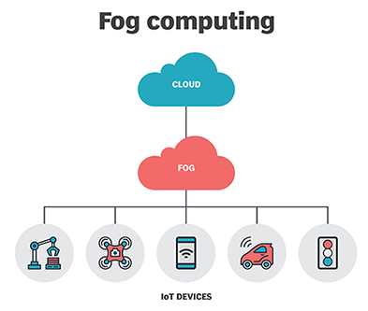
Sistemas Distribuídos – IF SertãoPE Campus Salgueiro
2.2. Definição
Em seu sentido literal, a névoa é uma nuvem ao nível do solo. Logo, a computação em névoa é a aproximação da nuvem aos dispositivos que recolhem e transmitem dados.
Notes:
O termo computação em névoa ou fog computing foi introduzido pela Cisco em 2013. A empresa descreve essa tecnologia como uma coleção de recursos que visa a aumentar a capacidade de processamento e armazenamento em nuvem para suportar (mas não se limitar a) a IoT.
Para aumentar a capacidade dos equipamentos e o armazenamento em nuvem na rede, a névoa é uma camada intermediária entre a nuvem e o seu dispositivo de hardware, portanto é importante observar que nuvem (cloud) e névoa (fog), tratam-se de conceitos complementares, atuando como dois níveis diferentes de aplicação.

Slide 18
Sistemas Distribuídos – IF SertãoPE Campus Salgueiro
2.2. Definição
O crescente aumento do tráfego de dados e de processamentos em tempo real tem sobrecarregado as redes e os sistemas em nuvem. A solução proposta com a computação em névoa é “empurrar” os serviços de tratamento e armazenamento de dados para próximo dos dispositivos que os geram para, depois, sincronizar com uma nuvem central.
Notes:
Surge como uma infraestrutura de computação na qual aplicações e serviços podem ser tratados tanto em servidores cloud, como na própria rede.

Slide 19
Sistemas Distribuídos – IF SertãoPE Campus Salgueiro
2.2. Definição
Em fog computing, grande parte do processamento ocorre nos próprios dispositivos que geram os dados, tendo em vista que nos últimos anos o seu poder de processamento e armazenamento teve significativa evolução.
Notes:
Em outras palavras, cria a união de diversas funcionalidades que formam uma camada virtual em ambiente descentralizado e mais próximo dos dispositivos de borda (ou edge devices), reduzindo a latência na rede e largura de banda, solucionando ao menos parcialmente os problemas encontrados em cloud computing.

Slide 20
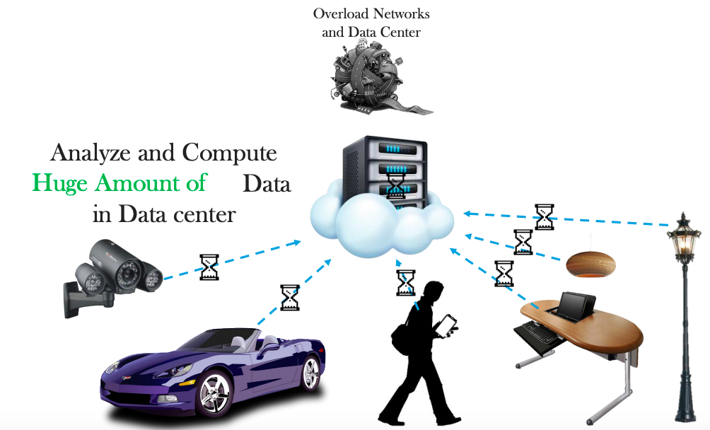
Sistemas Distribuídos – IF SertãoPE Campus Salgueiro
2.3. Limitações da Cloud
Notes:
Surge como uma infraestrutura de computação na qual aplicações e serviços podem ser tratados tanto em servidores cloud, como na própria rede.
Na nuvem, apenas cerca de um terço dos dados coletados pelo crescente grupo de sensores é processado na fonte. Mas, à medida que a IoT cresce, isso precisou mudar.

Slide 21
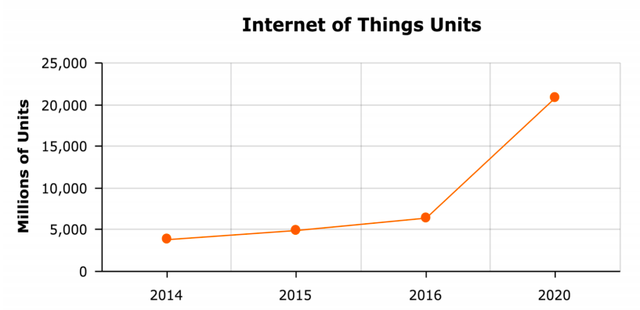
Sistemas Distribuídos – IF SertãoPE Campus Salgueiro
2.4. Mercado de IoT
Notes:
Surge como uma infraestrutura de computação na qual aplicações e serviços podem ser tratados tanto em servidores cloud, como na própria rede.

Slide 22
Sistemas Distribuídos – IF SertãoPE Campus Salgueiro
2.5. Objetivos
Aliás, é esperado que, até 2027, já existam cerca de 40 bilhões de dispositivos desse tipo em atividade, segundo pesquisa conduzida em março de 2020 pelo Business Insider.
Como resultado, o estudo ainda mostra que o mercado de IoT como um todo tende a crescer em média mais de US$ 2,4 trilhões por ano.
Notes:
Surge como uma infraestrutura de computação na qual aplicações e serviços podem ser tratados tanto em servidores cloud, como na própria rede.

Slide 23
Sistemas Distribuídos – IF SertãoPE Campus Salgueiro
2.5. Objetivos
O conceito fog surge visando atender a três objetivos principais:
Melhorar a eficiência e reduzir a quantidade de dados que precisam ser transmitidos para que seja feito o processamento, análise e armazenamento.
Notes:
Surge como uma infraestrutura de computação na qual aplicações e serviços podem ser tratados tanto em servidores cloud, como na própria rede.

Slide 24
Sistemas Distribuídos – IF SertãoPE Campus Salgueiro
2.5. Objetivos
Aproximar o consumidor de informações com o provedor de dados.
Prover segurança e conformidade para a transmissão de dados.
Notes:
Surge como uma infraestrutura de computação na qual aplicações e serviços podem ser tratados tanto em servidores cloud, como na própria rede.

Slide 25
Sistemas Distribuídos – IF SertãoPE Campus Salgueiro
2.5. Funcionamento
No ambiente de Fog Computing, a inteligência de processamento é aplicada em uma camada de rede local, em nós de rede intermediários.
No entanto, nem todas as informações serão enviadas para a névoa, somente as cargas de trabalho que exigem baixa latência ou tempos de resposta rápidos.
Notes:
Surge como uma infraestrutura de computação na qual aplicações e serviços podem ser tratados tanto em servidores cloud, como na própria rede.

Slide 26
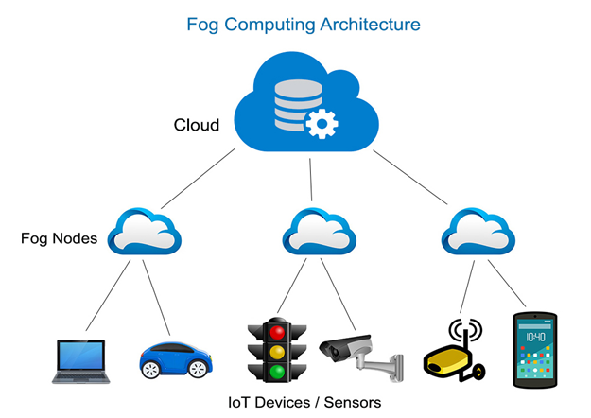
Sistemas Distribuídos – IF SertãoPE Campus Salgueiro
Notes:
Ao utilizar a arquitetura de Fog Computing é possível melhorar a eficiência e reduzir a quantidade de dados transportados para a nuvem para fins de processamento, análise e armazenamento. Além da eficiência, essa estrutura computacional também pode ser aplicado por motivos de segurança da informação e conformidade.

Slide 27
Sistemas Distribuídos – IF SertãoPE Campus Salgueiro
2.5. Funcionamento
De acordo com o OpenFog Consortium [2017], a arquitetura de computação em nuvem possui múltiplas camadas, utilizando-se o conceito de Fog-to-Cloud (F2C).
Notes:
Surge como uma infraestrutura de computação na qual aplicações e serviços podem ser tratados tanto em servidores cloud, como na própria rede.

Slide 28
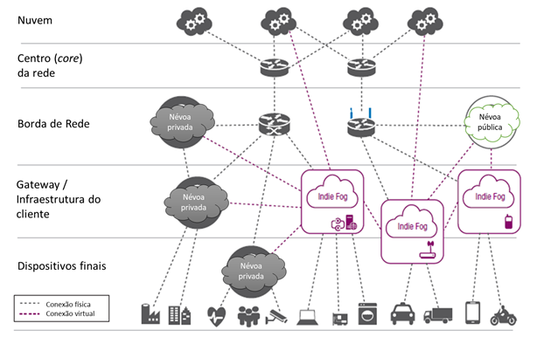
Sistemas Distribuídos – IF SertãoPE Campus Salgueiro
Notes:
Um mesmo ecossistema de computação em névoa pode respeitar diferentes arquiteturas, que podem coexistir em um mesmo arranjo.
(i) névoas privadas referem-se a estruturas privadas de computação em névoa, normalmente utilizam arquiteturas F2C ou proprietárias; (ii) névoas públicas consistem em estruturas públicas (e.g., smart cities) em arquiteturas F2C, utilizando protocolos abertos e potencialmente também computação distribuída (e.g., um blockchain); (iii) indie fogs são estruturas que utilizam os dispositivos do próprio usuário final (como celular, roteador, carro, sensores, etc.) como parte do nó de névoa, permitindo maior interoperabilidade de serviços e também incluindo integração de redes privadas e públicas.

Slide 29
Sistemas Distribuídos – IF SertãoPE Campus Salgueiro
2.5. Funcionamento
Uma arquitetura F2C é baseada em dois domínios de gestão: camadas e áreas. A camada é um conjunto de dispositivos com características e recursos similares; já áreas são conjuntos de dispositivos conectados, próximos fisicamente ou logicamente, em uma mesma camada.
Os nós de névoa são os componentes das áreas.

Slide 30
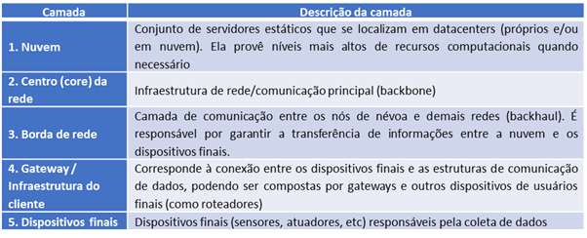
Sistemas Distribuídos – IF SertãoPE Campus Salgueiro
2.5. Funcionamento

Slide 31
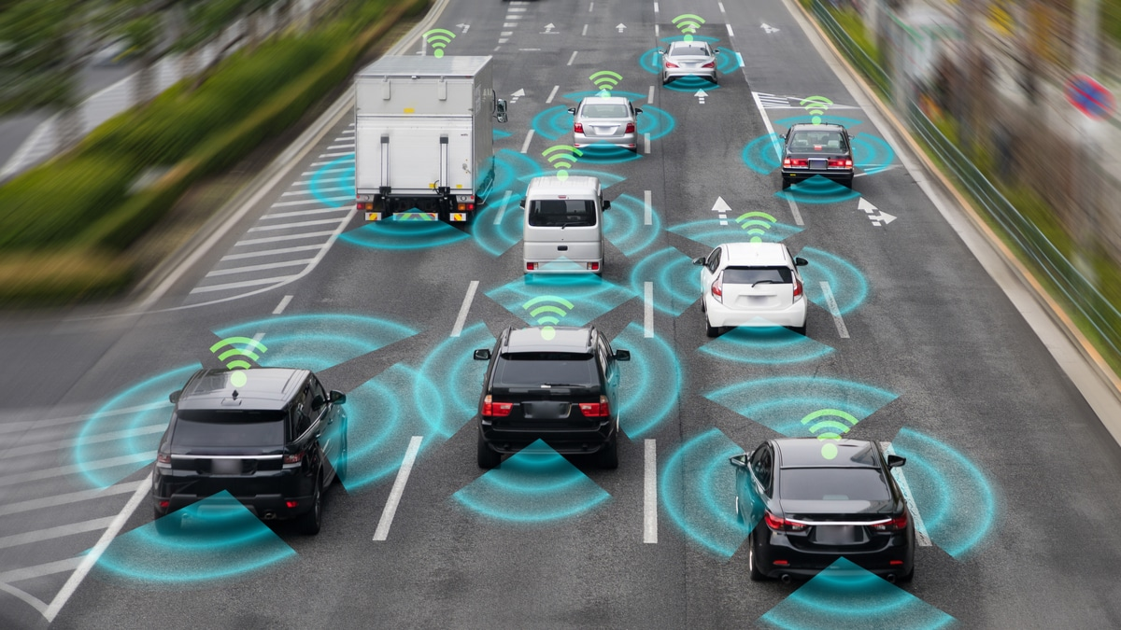
Sistemas Distribuídos – IF SertãoPE Campus Salgueiro
2.6. Aplicações
Notes:
Veículos autônomos podem se beneficiar da computação em névoa através de respostas mais rápidas em situações que demandem agilidade, uma vez que parte do processamento pode ser executada localmente, sem a necessidade de se estabelecer uma “conexão completa” com a nuvem.

Slide 32
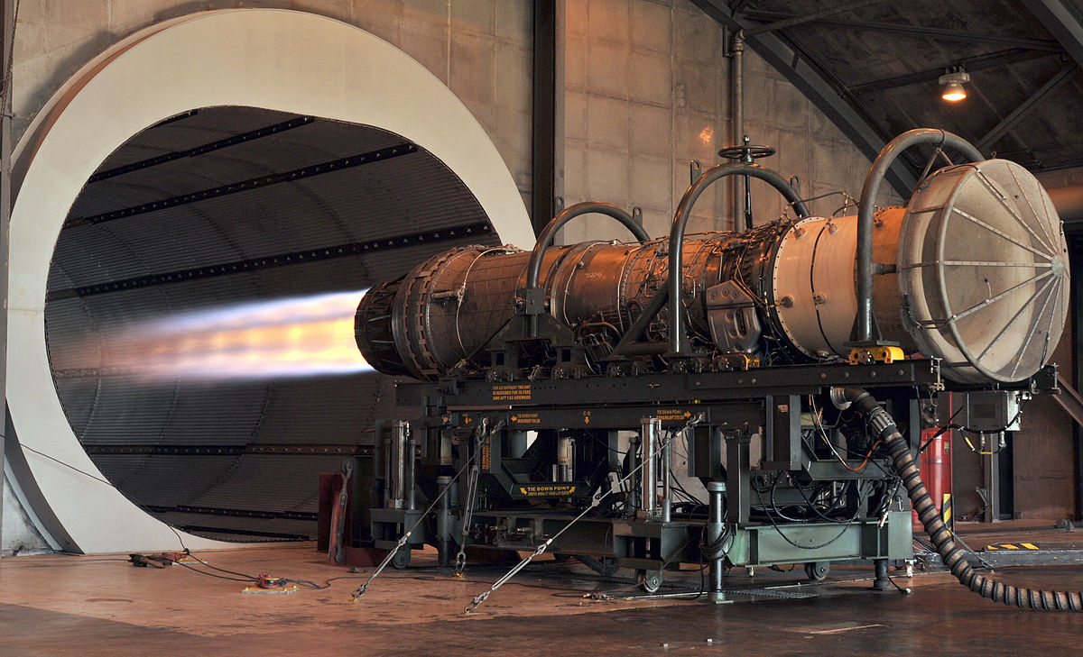
Sistemas Distribuídos – IF SertãoPE Campus Salgueiro
2.6. Aplicações
Notes:
Outro exemplo prático, é um motor a jato, que pode produzir assombrosos 10TB de dados sobre desempenho e condição em 30 minutos. Muitas vezes seria inviável enviar todos os dados capturados pelos sensores para uma nuvem, e transmitir as respostas da nuvem de volta para que o jato responda adequadamente.

Slide 33
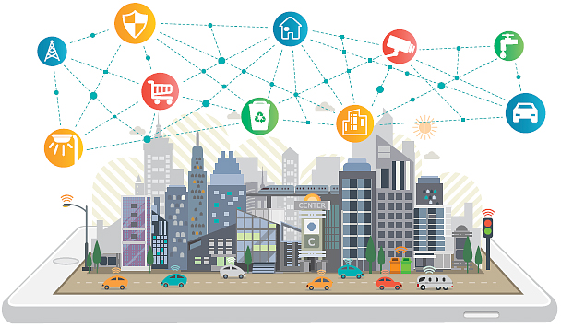
Sistemas Distribuídos – IF SertãoPE Campus Salgueiro
2.6. Aplicações
Notes:
Outro exemplo prático, é um motor a jato, que pode produzir assombrosos 10TB de dados sobre desempenho e condição em 30 minutos. Muitas vezes seria inviável enviar todos os dados capturados pelos sensores para uma nuvem, e transmitir as respostas da nuvem de volta para que o jato responda adequadamente.

Slide 34
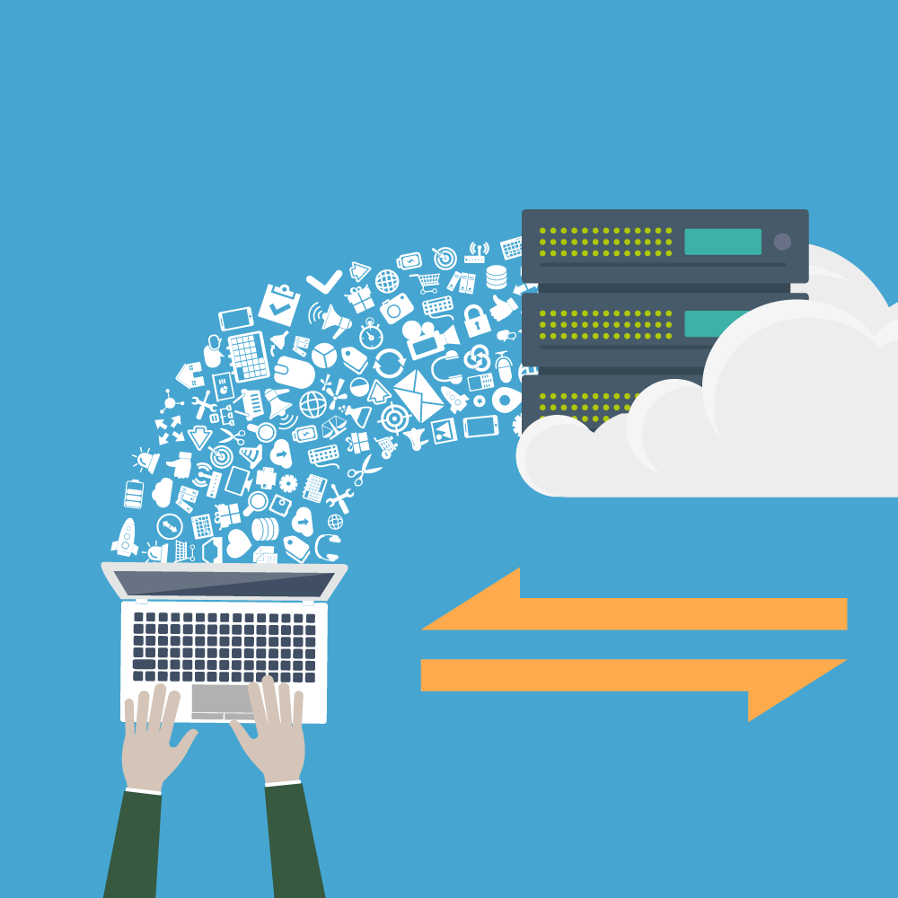
Sistemas Distribuídos – IF SertãoPE Campus Salgueiro
2.7. Benefícios
Redução significativa do tráfego: com o processamento de dados na borda, a névoa reduz o congestionamento, o custo e a latência. Assim, eliminando os gargalos resultantes de sistemas de computação centralizados.

Slide 35
Sistemas Distribuídos – IF SertãoPE Campus Salgueiro
2.7. Benefícios
Segurança: na computação em névoa, os dados são processados ​​por um grande número de nós em um sistema distribuído complexo. Além disso, eles são criptografados antes de serem enviados para a nuvem central. Dessa forma, garantindo maior segurança em todo ciclo.

Slide 36
Sistemas Distribuídos – IF SertãoPE Campus Salgueiro
2.7. Benefícios
Redução de latência: esse é motivo mais importante para o desenvolvimento da IoT. Como os serviços de computação em névoa têm baixa latência é possível suportar processamentos e sistemas em tempo real, como Inteligência Artificial, Realidade Virtual, loops de controle, análises de dados em fluxo contínuo e muito mais.

Slide 37
3. Computação de Borda

Slide 38
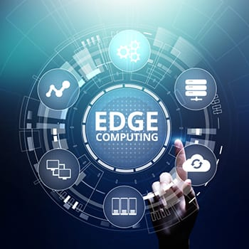
Sistemas Distribuídos – IF SertãoPE Campus Salgueiro
3.1. Definição
Rede de micro data centers para processar dados críticos de forma local — ou seja, na “borda” da rede — em vez de enviá-los para a nuvem.
Notes:
este tipo de computação é um avanço na tecnologia de computação distribuída, transportando o processamento de dados sobre a aplicação ou do projeto diretamente para o local onde é necessário – sem a necessidade do tráfego destas informações para a nuvem.

Slide 39
Sistemas Distribuídos – IF SertãoPE Campus Salgueiro
3.1. Definição
Composta, de modo geral, por dispositivos que fazem processamentos e análises avançados mais perto da fonte de dados.
Há uma triagem das informações para minimizar o tráfego enviado à central.
Notes:
Isso ajuda a reduzir a largura de banda necessária para as comunicações entre os aparelhos e a rede.

Slide 40
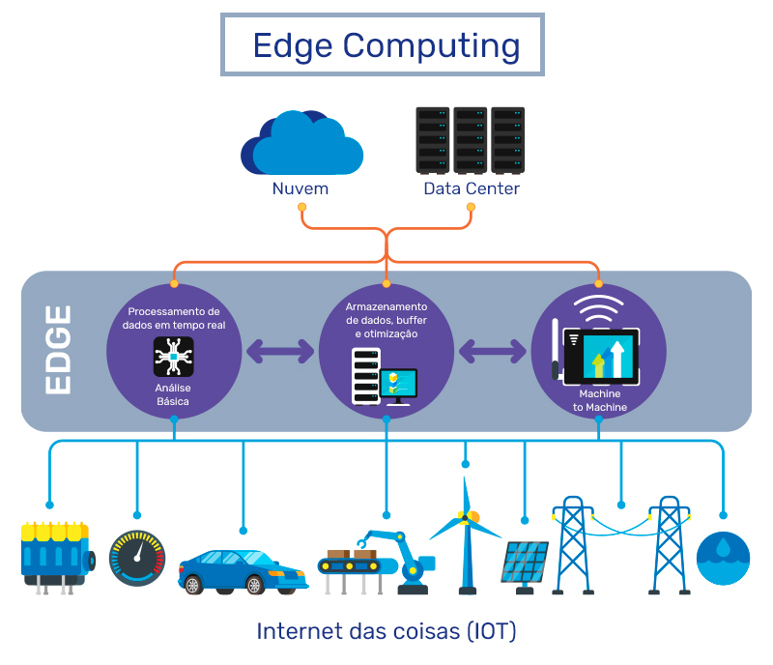
Sistemas Distribuídos – IF SertãoPE Campus Salgueiro
Notes:
Isso ajuda a reduzir a largura de banda necessária para as comunicações entre os aparelhos e a rede.
Falando num termo mais técnico, a edge computing denota o conceito de dispositivos que possuem a habilidade de realizar processamentos e análises avançadas e vem ganhando um grande impulso com o desenvolvimento de processadores e sistemas computacionais mais potentes, presentes nos dispositivos móveis.

Slide 41
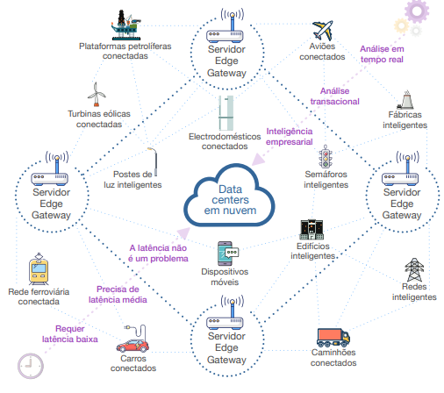
Sistemas Distribuídos – IF SertãoPE Campus Salgueiro

Slide 42
Sistemas Distribuídos – IF SertãoPE Campus Salgueiro
3.1. Definição
Na prática, alguns dados da Edge ainda podem ser enviados para a nuvem, mas apenas aqueles que dependem de um processamento maior — pelo menos por enquanto.
Com a Edge Computing, a IoT (Internet of Things) deixa de ser um bicho de sete cabeças e passa a ser totalmente viável.
Notes:
Isso ajuda a reduzir a largura de banda necessária para as comunicações entre os aparelhos e a rede.
Na internet das coisas, o recolhimento de dados é feito por meio dos dispositivos, que reúnem o que foi coletado — a quantidade deles depende do equipamento — e então os dados armazenados são enviados a um centro, ou cloud, de processamento.
Em vez de levar tudo para esses centros ou para a nuvem, o edge computing “classifica” esses dados de forma local e separa aqueles que podem ser processados ali mesmo, diminuindo então o tráfego de dados e a necessidade de enviá-los.

Slide 43
Sistemas Distribuídos – IF SertãoPE Campus Salgueiro
3.2. Benefícios
Empresas que são afetadas com a má conectividade dos seus dispositivos podem se beneficiar da computação de borda, já que haverá menor necessidade de enviar informações por longas distâncias.
Além disso, o risco de vazamento de dados é minimizado, pois são armazenados localmente, de acordo com a capacidade de processamento.

Slide 44
Sistemas Distribuídos – IF SertãoPE Campus Salgueiro
3.3. Aplicações
O edge computing pode ser aproveitado principalmente em locais onde a chamada latência, que é o tempo necessário para que um dado seja captado e processado em uma rede, precisa ser o menor possível.
Notes:
Ao contrário do que alguns especialistas imaginavam, o edge computing não veio para acabar com o cloud computing ou substituí-lo, mas para atuar em conjunto com ele e trazer ainda mais benefícios para as empresas.

Slide 45
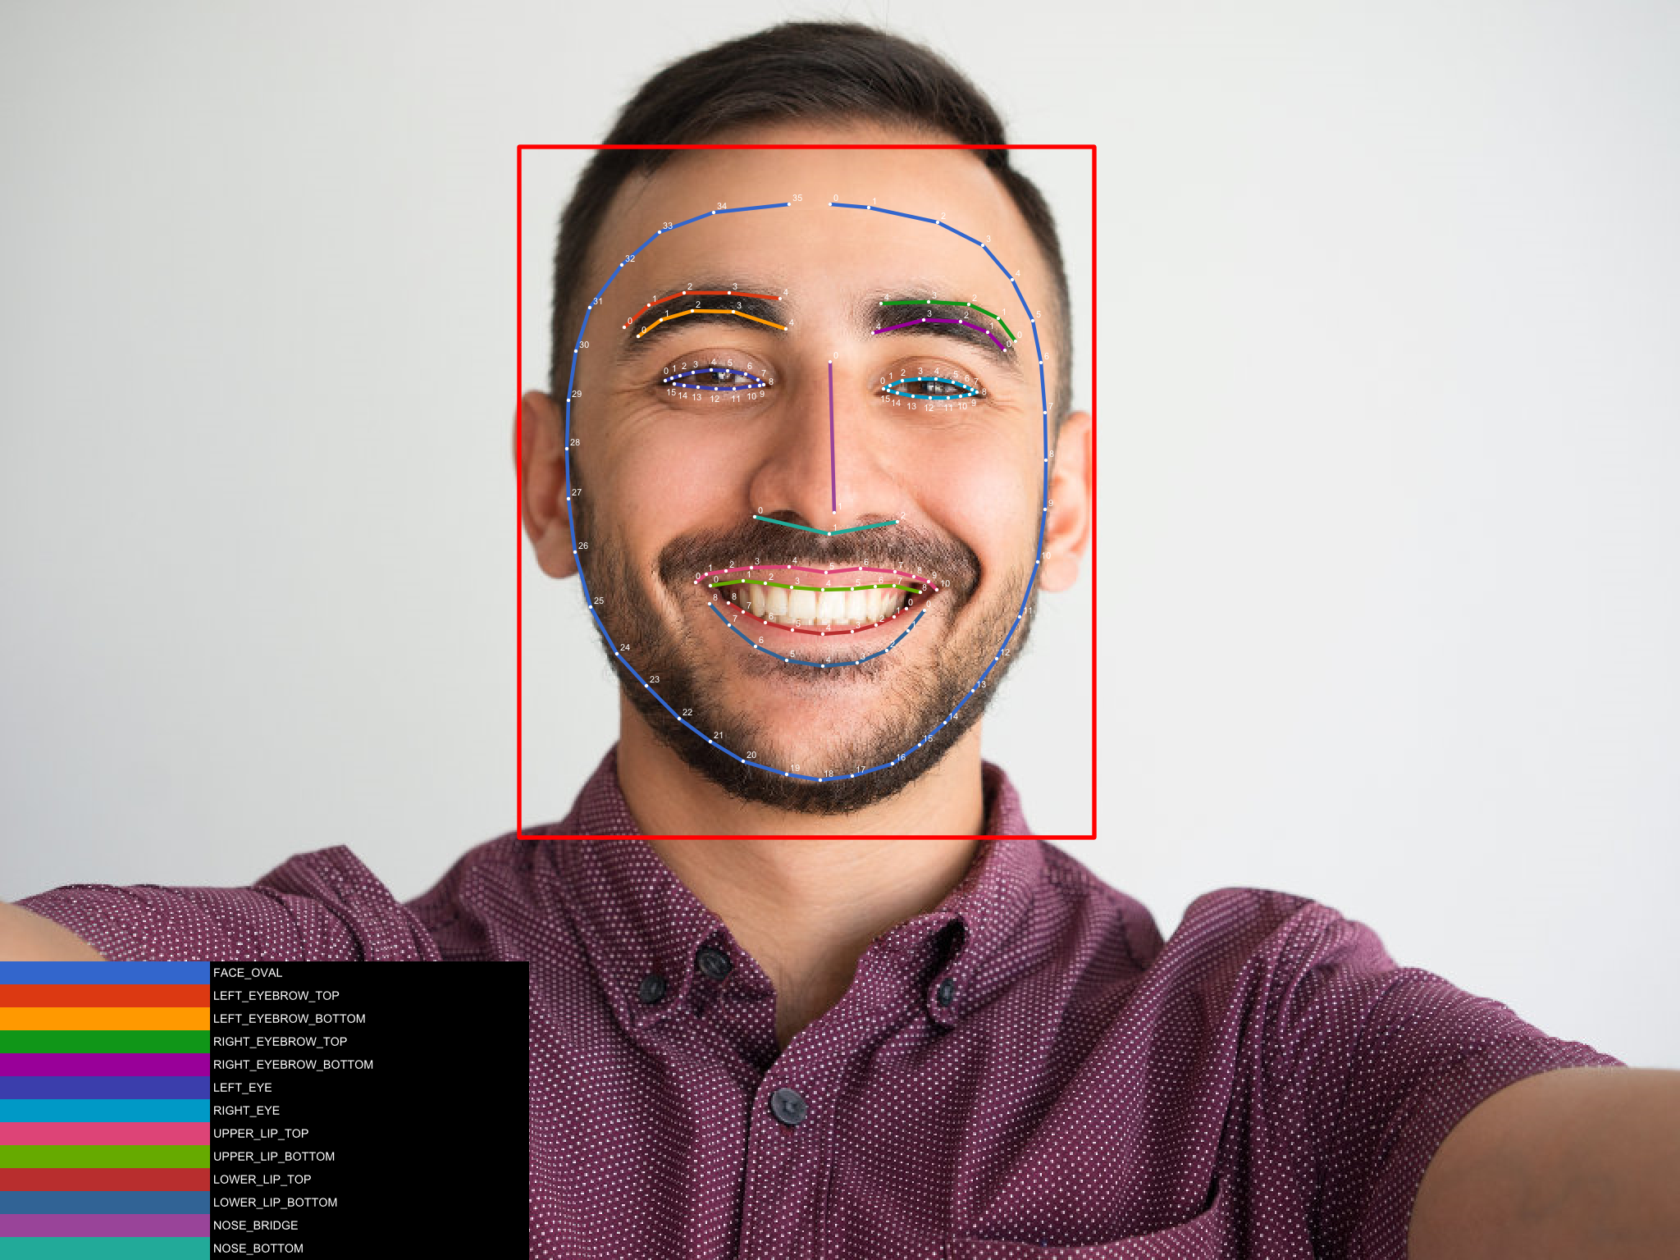
Sistemas Distribuídos – IF SertãoPE Campus Salgueiro
3.3. Aplicações

Slide 46
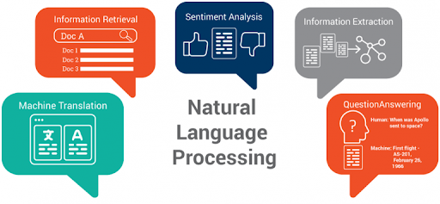
Sistemas Distribuídos – IF SertãoPE Campus Salgueiro
3.3. Aplicações

Slide 47
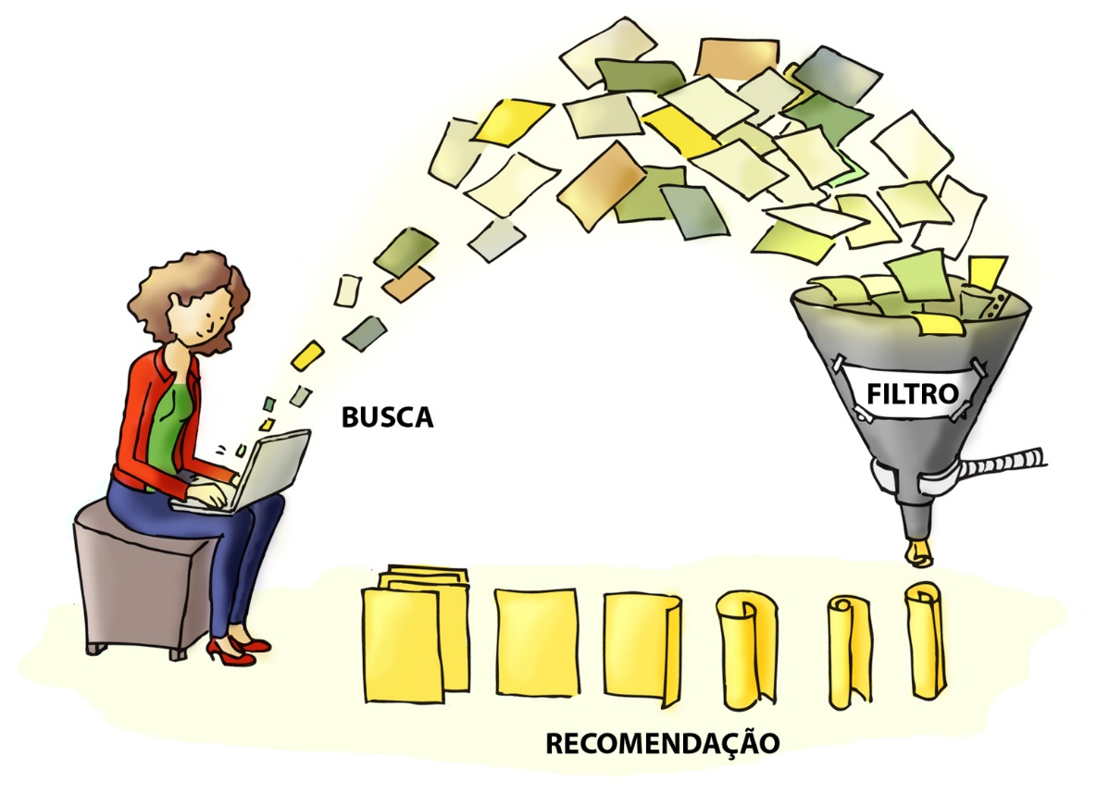
Sistemas Distribuídos – IF SertãoPE Campus Salgueiro
3.3. Aplicações

Slide 48
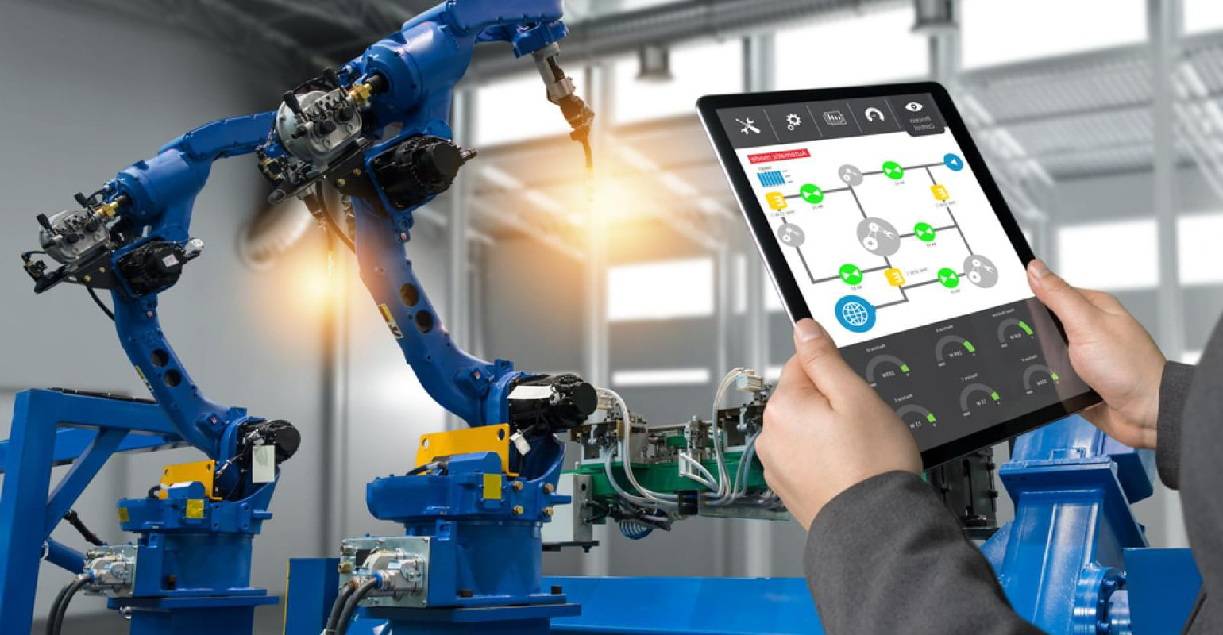
Sistemas Distribuídos – IF SertãoPE Campus Salgueiro
3.3. Aplicações
Notes:
Para exemplificar o uso da edge computing para processar dados em tempo real, podemos pensar em uma fábrica moderna. No chão da fábrica, os sensores de Internet das Coisas (IoT) geram um fluxo contínuo de dados que pode ser usado para evitar interrupções e melhorar as operações. Estima-se que uma fábrica moderna com 2.000 equipamentos possa gerar 2.200 terabytes de dados por mês. Portanto, é mais rápido e econômico processar esse volume de dados quando ele está mais próximo do equipamento, em vez de transmiti-lo para um datacenter remoto primeiro.

Slide 49
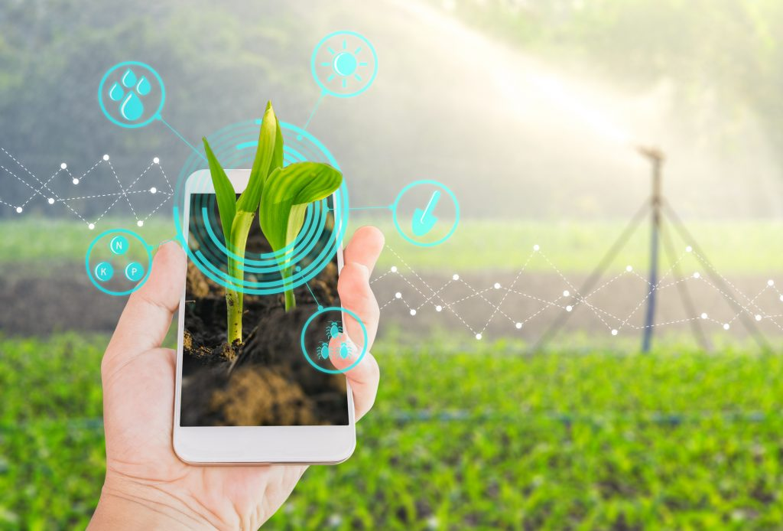
Sistemas Distribuídos – IF SertãoPE Campus Salgueiro
3.3. Aplicações
Notes:
Com dispositivos conectados para acompanhar a saúde do solo, do rebanho e das plantações, muitos dados valiosos são captados. Porém, a conectividade na área rural pode deixar a desejar. Assim, os dispositivos Edge podem filtrar e realizar uma análise preliminar baseada em prioridades, redirecionando o que for necessário e poupando conexão.

Slide 50
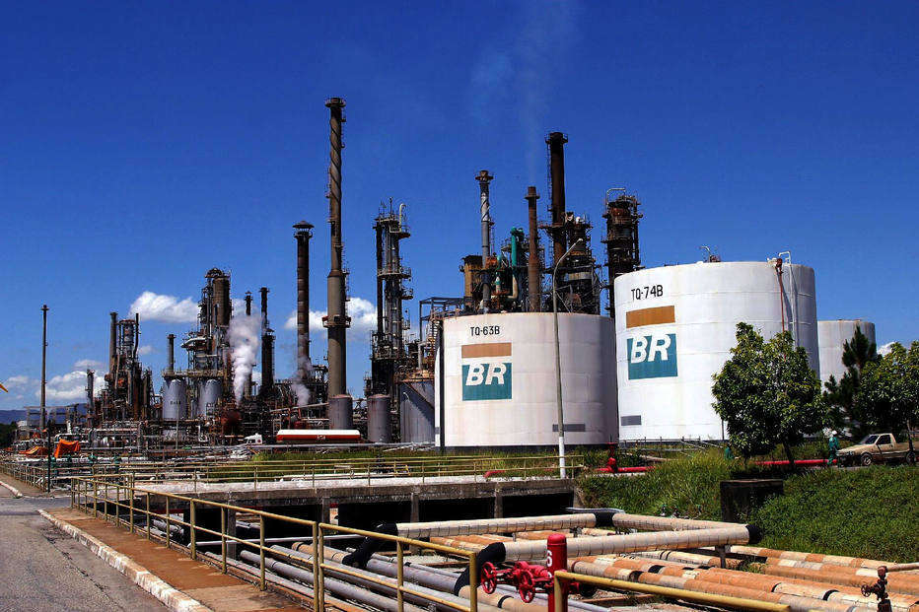
Sistemas Distribuídos – IF SertãoPE Campus Salgueiro
3.3. Aplicações
Notes:
Como exemplo, em uma refinaria, sensores ajudam a detectar problemas como alta pressão em canos. Assim, a rápida análise desses dados, feita por meio do Edge Computing, resulta também em uma resposta ágil, podendo até evitar acidentes.

Slide 51
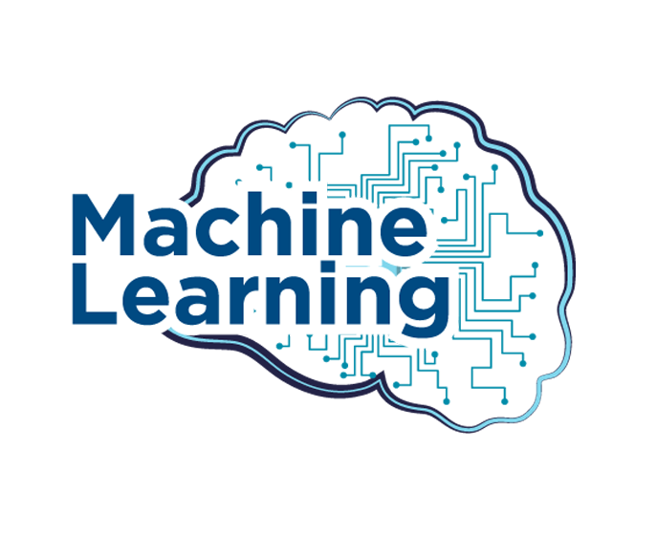
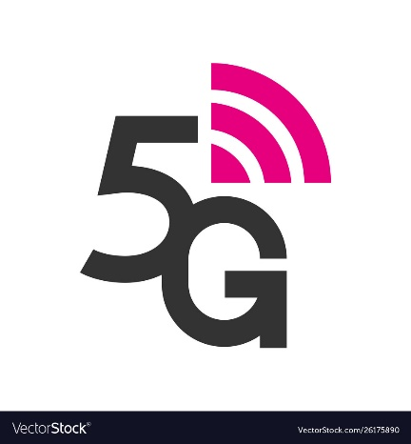
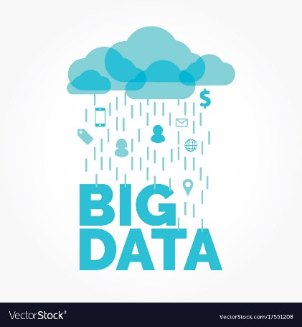
Sistemas Distribuídos – IF SertãoPE Campus Salgueiro
3.4. A ‘Edge Computing' e sua relação com outras tecnologias
Além da Internet das Coisas, a Edge Computing mantém um vínculo estreito com outras tecnologias essenciais na revolução digital. Dentre elas, vale destacar:
Notes:
5G: a Edge Computing e a rede 5G têm uma relação simbiótica. Um exemplo disso é o veículo autônomo, cujas reações em tempo real dependem tanto da velocidade de processamento da computação de borda quanto da baixa latência do 5G. As vantagens que ambas as tecnologias oferecem dependem uma da outra para atingir seu potencial máximo.
Big Data: nem todas a informações transmitidas pelos dispositivos IoT e que formam o universo Big Data são realmente úteis, o que torna mais lento os trabalhos de análise devido ao excesso de dados. É aqui onde a computação de borda pode fazer um importante trabalho de filtro, enviando para a nuvem apenas as informações relevantes de acordo com os parâmetros predefinidos e reduzindo o consumo energético.
Machine Learning: os algoritmos do Machine Learning, somados à Edge Computing, permitem que os dispositivos conectados reajam em tempo real e possam ir aprendendo padrões para tomar decisões mais inteligentes no futuro.

Slide 52
4. Conclusão

Slide 53
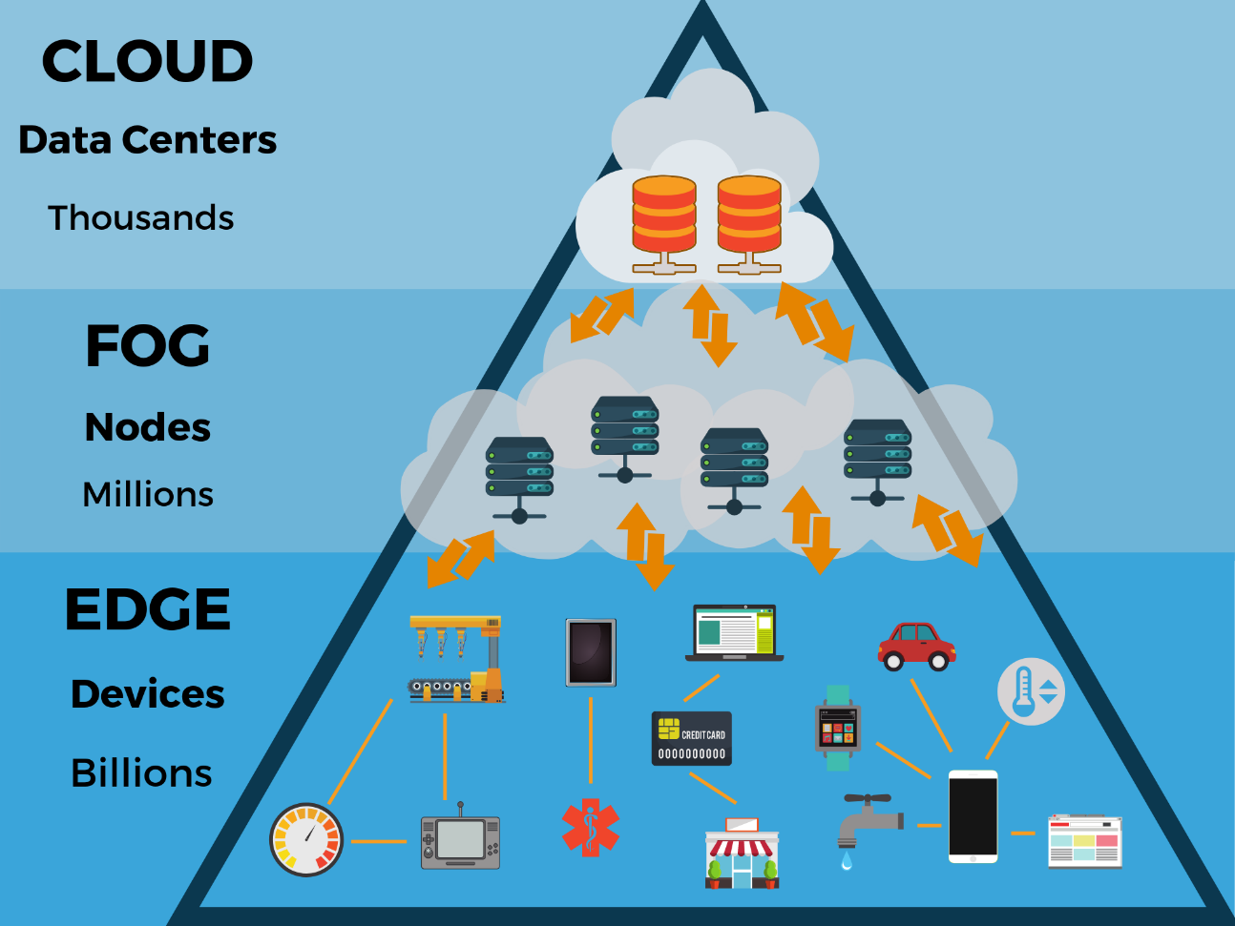
Sistemas Distribuídos – IF SertãoPE Campus Salgueiro
Notes:
A Edge Computing permite que você tenha dispositivos na borda para realizar algum trabalho, mas exige conectividade na nuvem para oferecer uma experiência completa. Por isso, o ideal é que você seja capaz de mover facilmente a computação da nuvem para a borda, de acordo com a demanda de trabalho da aplicação.
As empresas precisam descobrir o melhor lugar no sistema para realizar o computing específico para entregar o resultado e o valor necessários a seus clientes. Trata-se de combinar computação de borda (Edge Computing), em névoa (Fog Computing) e em nuvem (Cloud Computing).

Slide 54
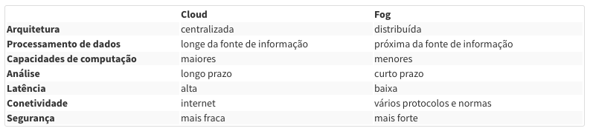
Sistemas Distribuídos – IF SertãoPE Campus Salgueiro
4.1. Conclusão
Notes:
Isso ajuda a reduzir a largura de banda necessária para as comunicações entre os aparelhos e a rede.

Slide 55
Sistemas Distribuídos – IF SertãoPE Campus Salgueiro
4.1. Conclusão
Edge x Fog: A principal diferença entre edge computing e fog computing reside no local onde decorre o processamento. O edge computing ocorre diretamente nos dispositivos onde os sensores são colocados, ou num gateway que está fisicamente próximo dos sensores.
Notes:
Isso ajuda a reduzir a largura de banda necessária para as comunicações entre os aparelhos e a rede.

Slide 56
Sistemas Distribuídos – IF SertãoPE Campus Salgueiro
4.1. Conclusão
Cada um possui um tipo específico de ambiente para a sua aplicação e todos podem coexistir em ambientes diferentes.
Em alguns cenários em que o volume de dados e o custo para operacionalizar a cloud computing são aceitáveis, este tipo de aplicação pode ser ideal.
Notes:
Isso ajuda a reduzir a largura de banda necessária para as comunicações entre os aparelhos e a rede.

Slide 57
Sistemas Distribuídos – IF SertãoPE Campus Salgueiro
4.1. Conclusão
A edge computing é um dos fatores impulsionadores para a Internet das Coisas e a fog computing pode até parecer a junção dos outros dois, mas possui um campo de aplicação bem definido para um ambiente de recursos distribuído, atendendo questões como confiabilidade e confiança.
Notes:
Isso ajuda a reduzir a largura de banda necessária para as comunicações entre os aparelhos e a rede.

Slide 58

Obrigado!
Vlw! Flw!

